Slide 1
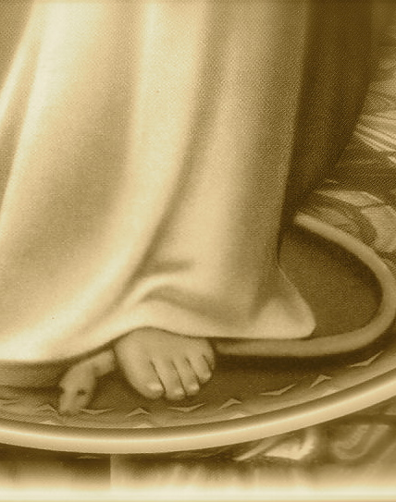
Eeuwig leven
dr. Raymond R. Hausoul

Slide 2
Apostolicum
Ik geloof God de Vader, de Almachtige, Schepper van hemel en aarde.
En Jezus Christus, zijn eniggeboren Zoon, onze Heer.
Die ontvangen is van de heilige Geest, geboren uit de maagd Maria.
Die geleden heeft. Onder Pontius Pilatus, is gekruisigd, gestorven en begraven.
Op de derde dag opgestaan uit de doden.
Opgevaren naar de hemel, en zit aan de rechterhand van God, de almachtige Vader.
Vandaar zal Hij komen om te oordelen de levenden en de doden.
Ik geloof de heilige Geest.
Ik geloof (in) een heilige, algemene, christelijke kerk, de gemeenschap van de heiligen.
De vergeving van de zonden.
De opstanding van het lichaam
in een eeuwig leven.

Slide 3
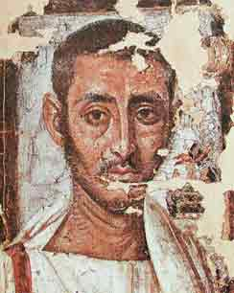
Aurelius Augustinus
‘Wij geloven in “de opstanding van het lichaam”, die wordt verwacht in Christus ... Hoe vindt die opstanding van het lichaam plaats? Het is onvolledig om te denken dat dit op dezelfde manier als bij Lazarus gebeurt. Om dat te voorkomen, wordt toegevoegd: “in het eeuwige leven”. God herschept je! God bewaart en houdt je! God brengt je veilig tot zichzelf; Hem die het Leven is voor eeuwig. Amen’ (De Symbolo ad Catechumenos 17).

Slide 4
Nicea-Constantinopel
Ik geloof in één God de almachtige Vader. Schepper van hemel en aarde, van al wat zichtbaar en onzichtbaar is. En in één Heer, Jezus Christus, eniggeboren Zoon van God, vóór alle tijden geboren uit de Vader. God uit God, licht uit licht, ware God uit de ware God. Geboren, niet geschapen, één in wezen met de Vader, en door wie alles geschapen is. Hij is voor ons, mensen, en omwille van ons heil uit de hemel neergedaald. Hij heeft het vlees aangenomen door de heilige Geest uit de maagd Maria en is mens geworden. Hij werd voor ons gekruisigd, Hij heeft geleden onder Pontius Pilatus en is begraven. Hij is verrezen op de derde dag, volgens de Schriften. Hij is opgevaren ten hemel: zit aan de rechterhand van de Vader. Hij zal wederkomen in heerlijkheid om te oordelen levenden en doden en aan zijn rijk komt geen einde. Ik geloof in de heilige Geest die Heer is en het leven geeft die voortkomt uit de Vader en de Zoon; die met de Vader en de Zoon tezamen wordt aanbeden en verheerlijkt; die gesproken heeft door de profeten. Ik geloof in de ene, heilige, algemene en apostolische kerk. Ik belijd één doopsel tot vergeving van de zonden. Ik verwacht de opstanding van de doden en het leven in het komend rijk. Amen.

Slide 5
Geloofszekerheid?

Slide 6
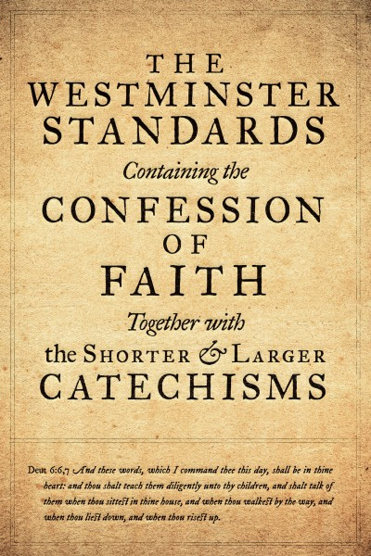
Westminster Confessie
‘Degenen die God in zijn Geliefde aannam, daadwerkelijk riep en door zijn Geest heiligde, kunnen noch helemaal noch definitief uit de positie van genade vallen, maar zullen zeker tot aan het einde daarin volharden en eeuwig zalig worden’ (17.1).

Slide 7
Twee stromingen met Bijbelteksten
Calvinisme
Arminianisme
Jh10:27-30
Rm8:38-39
Fp1:6
Hb3:12-14
Hb10:26-27

